Slide 1
Python
While technology is important, it's what we do with it that truly matters

Slide 2
Zadatak
Napišite program koji će unositi kemijsku formulu te ispisivati odgovarajući naziv kemijskoga spoja za spojeve iz tablice
Kemijska formula | Naziv kemijskog spoja
H2O | Voda
HCL | Klorovodik
CH4 | Metan
H2SO4 | Sumporna kiselina
CO2 | Ugljikov dioksid

Slide 3
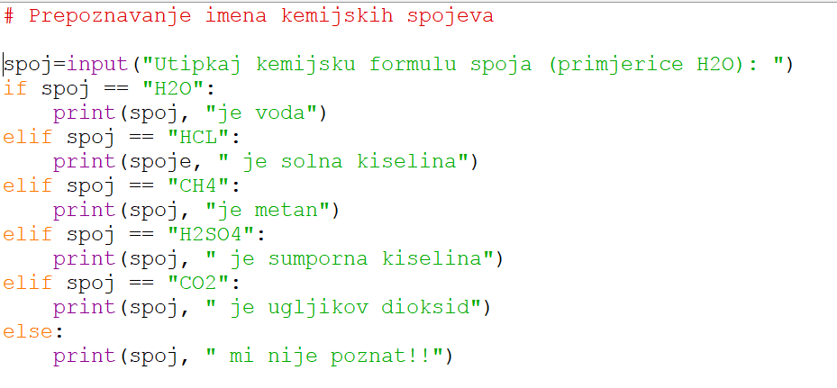
Rješenje

Slide 4
Zadatak
Kiselost i lužnatost otopina izražava se pH-vrijednostima. Napišimo program koji će za unesenu pH-vrijednost napisati je li otopina jako kisela, slabo kisela, neutralna, slabo lužnata ili jako lužnata.
pH | Opis
< 0, 4.5] | Jako kisela
<4.5, 6.5] | Slabo kisela
<6.5, 7.5] | Neutralan
<7.5, 9.6] | Slabo lužnata
<9.5, 14 | Jako lužnata

Slide 5
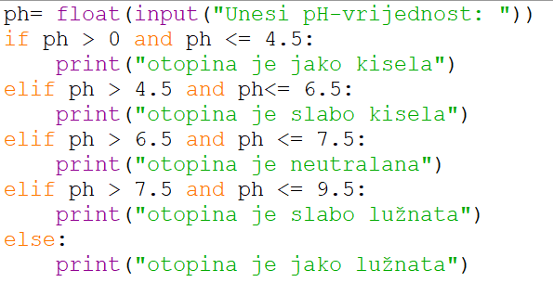
Rješenje

Slide 6
zadatak
Što će ispisati sljedeći zadatak? a, b = 3, 4 if a > b: print(a) else: print(b)

Slide 7
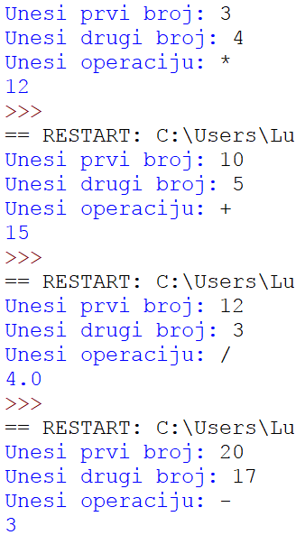
Zadatak
Napiši program koji će unositi dva broja i operator (+,-,* ili /). Ovisno o unesenom operatoru, program treba ispisati rezultat koji dobijemo kada operator primijenimo na dva unesena broja.

Slide 8
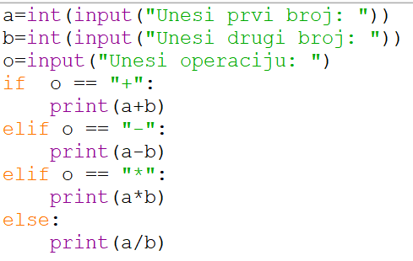
Rješenje

Slide 9
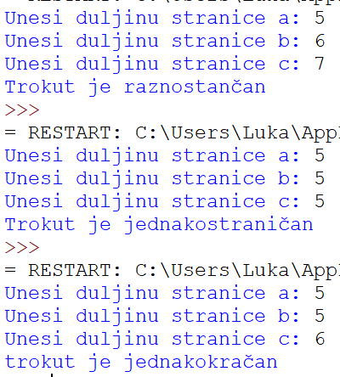
zadatak
Za dane duljine stranica trokuta potrebno je ispisati je li trokut jednostraničan, jednakokračan ili raznostraničan

Slide 10
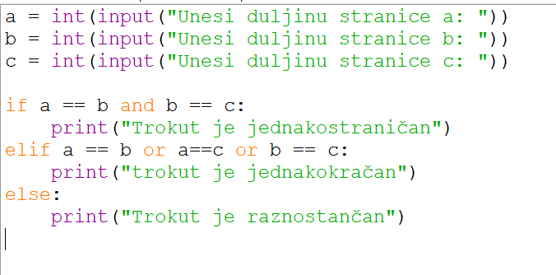
Rješenje

